Slide 1
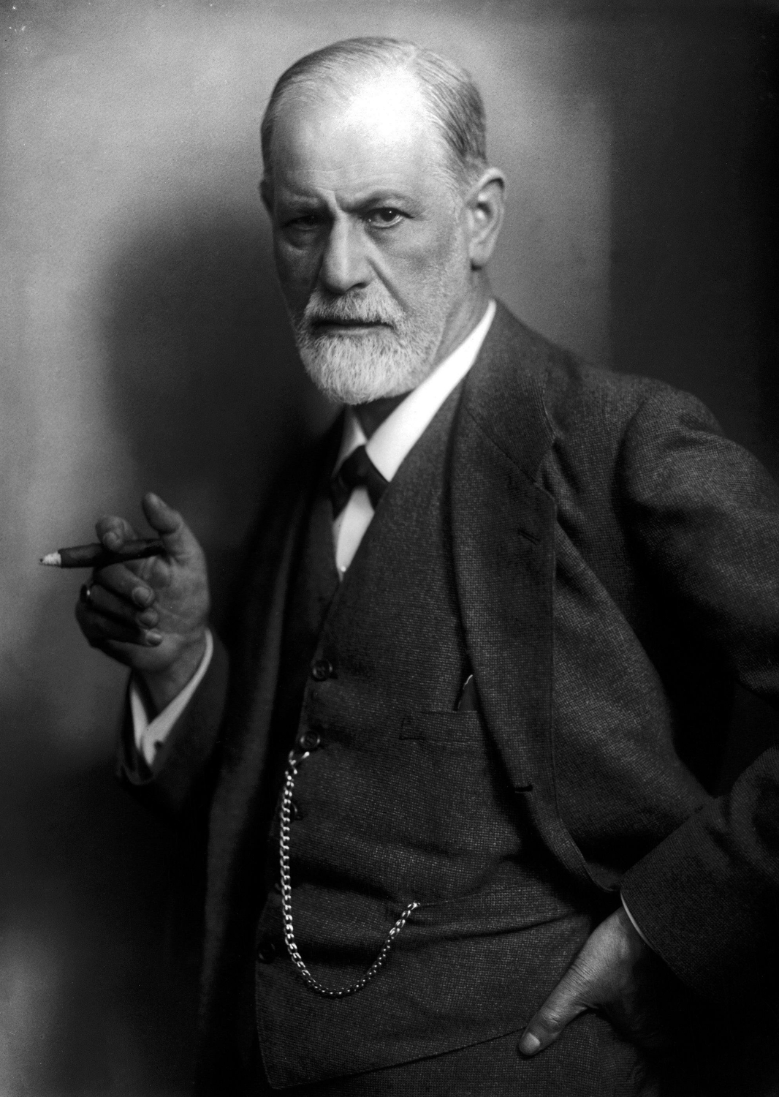
SIGMUND FREUD

Slide 2
Bilim insanının yaşadığı toplumun ekonomik ve kültürel durumu?
Aynı dönemde dünyanın ekonomik ve kültürel yapısı

Slide 3
Yaşadığı dönemin siyasi ve dini özellikleri
Çağdaşları var mı? Hangi alanlarda?

Slide 4
Günlük rutinleri nasıldır?
On çağdaşı olduğu bilim insanlarından ayıran nedir?

Slide 5
Kullandığı bilimsel yöntemler nelerdir?

